Slide 1
CHĂM SÓC BỆNH NHÂN ĐẶT CVC VÀ ĐO CVP
GVHD: Ths.Bs Nguyễn Phúc Học
Sv thực hiện: Tạ Thị Thu Uyên
Thái Hoàng Vi
Võ Thị Tường Vi
Võ Khánh Vy

Slide 2
I. ĐẶT CVC:
Nội dung:
- Catheter tĩnh mạch trung tâm: là catheter được luồn vào tĩnh mạch trung tâm đến tĩnh mạch chủ trên hoặc đến nhĩ phải
- Vị trí tốt nhất của catheter là nằm trong tĩnh mạch chủ trên, đầu catheter ở trên chỗ đổ vào nhĩ phải 1 cm,áp lực tĩnh mạch đo tại vị trí này gọi là áp lực tĩnh mạch trung tâm (Central Venous Pressure_CVP) .

Slide 3
2. Mục đích đặt CVC:
- Đo áp lực tĩnh mạch trung tâm
- Có thể bù lượng lớn dịch vào cơ thể
- Lấy máu xét nghiệm nhiều lần trong ngày
- Nuôi dưỡng người bệnh hoàn toàn bằng đường tĩnh mạch
- Để truyền các lọai thuốc dễ gây tổn thương thành mạch
- Đánh giá chức năng của tim phải
- Đánh giá cung lượng tuần hòan
- Đánh giá sự đàn hồi của hệ thống mạch máu
- Đưa dịch và thuốc vào cơ thể một cách nhanh chóng.

Slide 4
3. CHỈ ĐỊNH | 4. CHỐNG CHỈ ĐỊNH
- Lập đường truyền tĩnh mạch hoặc lấy máu tĩnh mạch khi đường ngọai biên không lấy được. - Đo áp lực tĩnh mạch trung tâm (CVP). - Nuôi ăn hoàn toàn ngoài đường tiêu hóa bằng dung dịch có áp lực thẩm thấu cao. - Cần truyền một thể tích dịch lớn, tốc độ nhanh. | - Rối lọan đông máu - Tĩnh mạch định đặt bị tắc - Nhiễm trùng vùng đặt - Điều kiện giải phẫu học khó chọc: bướu cổ lớn, gù vẹo, khí phế thủng nặng

Slide 5
5. Theo dõi người bệnh sau đặt CVC:
Kiểm tra cathetert đúng vị trí: + Rút ngược máu kiểm tra (khi nhận trực, chích thuốc). Tuyệt đối không được dùng nước cất bơm vào cathter khi chưa chắc catheter thông.
+ Mực nước biểu diễn trị số CVP nhấp nhô theo nhịp thở.
Kiểm tra chảy máu hay bị máu tụ tại chân catheter: + Băng ép + Theo dõi số lượng máu chảy + Nếu băng ép mà không hết, báo bác sĩ khâu lại
Kiểm tra dấu hiệu viêm nhiễm ở chân catheter: viêm đỏ, rỉ dịch dơ (đối với catheter đặt lâu ngày), người bệnh sốt thì báo bác sĩ.

Slide 6
6. Chăm sóc BN sau đặt CVC:
Đây là kỹ thuật vô trùng nên mọi động tác liên quan đến việcchăm sóc catheter phải luôn áp dụng nguyên tắc vô trùng
Không được gắn threeway trực tiếp vào catheter mà phải qua dây nối,hoặc dùng threeway có dây nối.
Khi mở threeway lấy máu hoặc chích thuốc luôn dùng miếng gạc vô trùng để cầm threeway.
Quấn gạc betadine giữa mối nối của catheter với ống nối ngắn.
Dùng gạc vô trùng bọc threeway để giữ vô trùng. Thay gạc bọc threeway nếu bị dơ, ướt, thấm máu và sau mỗi lần thay drap.
Luôn xả 1 ít dịch truyền sau mỗi lần tiêm thuốc qua threeway để tránh hiện tượng kết tủa => nghẹt catheter (do thuốc còn đọng lại trong đường truyền).
Nếu lấy máu xét nghiệm, phải rút bỏ đủ lượng dịch trong đường ống tránhlàm lõang máu => sai lệch kết quả. Sau khi lấy máu phải xả một ít dịch truyền để không còn máu đọng trong ống. Không nên lấy máu xét nghiệm ở catheter có truyền Heparine.

Slide 7
Luôn tráng sạch đường truyền sau mỗi lần rút ngược máu kiểm tra để tránh máu đông làm nghẹt catheter.
Thay băng mỗi ngày hay khi băng ở catheter bị ướt, dơ, thấm máu.
Thay hệ thống đường truyền mỗi 2 tuần.
Thay dây dịch truyền mỗi 24h.
Nếu người bệnh không dùng thuốc phải giữ đường catheter tĩnh mạch bằng NaCl 9%o (có hoặc không có Heparin) tốc độ 15-20 ml/h.
Luôn tráng sạch đường truyền bằng NaCl 9º/_{oo} hoặc G5º/_{o­} nếu truyền kháng sinh bằng một đường truyền riêng(không chung với dịch truyền) tránh các kháng sinh kết tủa với nhau gây nghẹt catheter.

Slide 8
7. Tai biến và biến chứng:
Biến chứng cơ học | Biến chứng nhiễm trùng
Loạn nhịp Chọc động mạch Tràn máu màng phổi Tràn khí màng phổi Thuyên tắc khí Thủng tim Chẹn tim Tổn thương ống ngực Thủng khí quản Tổn thương thần kinh | Nhiễm khuẩn catheter Nhiễm khuẩn huyết do catheter

Slide 9
II. KỸ THUẬT ĐO CVP
Khái niệm:
Áp lực tĩnh mạch trung tâm – Central Vennous Pressure- viết tắt là CVP hay PVC.
Chỉ số CVP thể hiện khối lượng tuần hoàn (thể tích trong lòng mạch máu , và khả năng làm việc của tim.
Chỉ số bình thường của CVP 8 – 12 cmH₂0. Khi CVP lên cao trên 12 cmH₂0 có thể do giảm co bóp của tim hoặc do truyền dịch. quá nhiều. Khi CVP thấp hơn 8 cmH₂0 chứng tỏ thiếu khối lượng tuần hoàn.

Slide 10
2. Chỉ định | 3. Chống chỉ định
Những trường hợp tăng thể tích máu: ngạt nước, phù, suy tim phải… Những trường hợp giảm thể tích máu: ỉa chảy mất nước, xuất huyết. Những tình trạng sốc: sốc giảm thể tích, sốc nhiễm khuẩn. | Bệnh nhân rối loạn đông máu, giảm tiểu cầu. Tĩnh mạch định đặt bị tắc. Nhiễm trùng vùng đặt. Điều kiện giải phẩu học khó chọc: bướu cổ lớn, gù vẹo, khí phế thủng nặng.

Slide 11
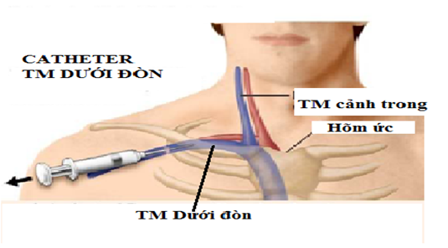
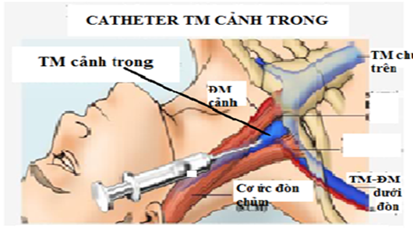
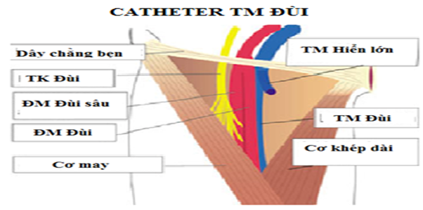
4. CÁC VỊ TRÍ ĐẶT CATHETER

Slide 12
5. Kỹ thuật đo
5.1. Chuẩn bị:
Dụng cụ: Ống thông có khóa ba chạc một đầu nối với dịch truyền, một đầu nối với cột nước có chia vạch sẵn để đo CVP (có thể dùng bản chuyển dụng gắn dây truyền để đo). Dung dịch đẳng trươg.
Bệnh nhân nằm thẳng đầu bằng.
Mốc đo: điểm 0 của cột nước ngang với nhĩ phải, tương ứng với điểm:
+ Đường nách giữa ngang qua liên sườn 2
+ 1/3 trước và 1/3 sau của lồng ngực tính từ đường nách trước

Slide 13
5.2. Tiến hành đo
Khóa đường dịch truyền và mở đường đo ALTMTT
Để cột nước tụt nhanh xuống cho tới khi không tụt được nữa, ngừng thông khí nhân tạo (nếu đang thở máy) cột nước sẽ tụt xuống thêm vài cm rồi dừng lại và dao động theo nhịp thở từ 0,5-1cm, chiều cao của cột nước tính từ điểm 0 đó là ALTMTT (CVP), chú ý khi thở mạnh cột nước có thể dao động 4-5cm nước.
Trung bình ALTMTT 4-7cm nước.

Slide 14
5.2.3 Một số nguyên nhân làm sai kết quả đo
Khóa ba chạc hở, ống thông rò.
Đầu ống thông tĩnh mạch trung tâm không nằm đúng vị trí
Đo CVP khi đang truyền dịch cho bệnh nhân dung dịch keo, dung dịch cao phân tử.
Phin lọc khí ở đầu ống bị tắc (thường do bị ướt)
Bệnh nhân co giật, ho
Có tràn dịch màng ngoài tim
Tăng áp lực trong lồng ngực: tràn dịch, tràn khí trong lồng ngực
Bệnh nhân đang thở máy
Đặt sai mốc.

Slide 15
TÀI LIỆU THAM KHẢO CHÍNH
1. http://www.nguyenphuchoc199.com/
2. http://hoisuccapcuu.com/catheter-tinh-mach-trung-tam-va-cvp/?i=1
3. http://sinhvienythaibinh.net/forum/thread-KY-THUAT-DO-AP-LUC-TINH-MACH-TRUNG-TAM-Do-CVP--3076
4. https://johnytran.wordpress.com/2008/11/30/k%E1%BB%B9-thu%E1%BA%ADt-do-ap-l%E1%BB%B1c-tinh-m%E1%BA%A1ch-trung-tam/

Slide 16
CẢM ƠN THẦY VÀ CÁC BẠN ĐÃ CHÚ Ý LẮNG NGHE!

